Slide 1
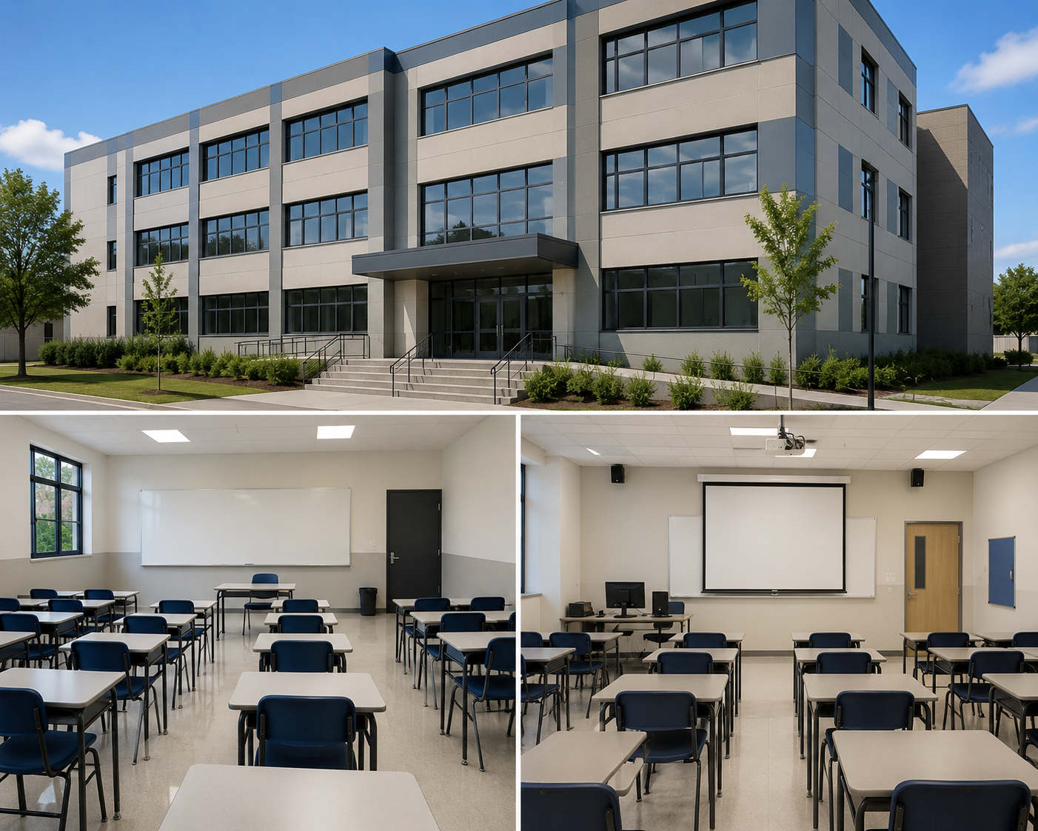

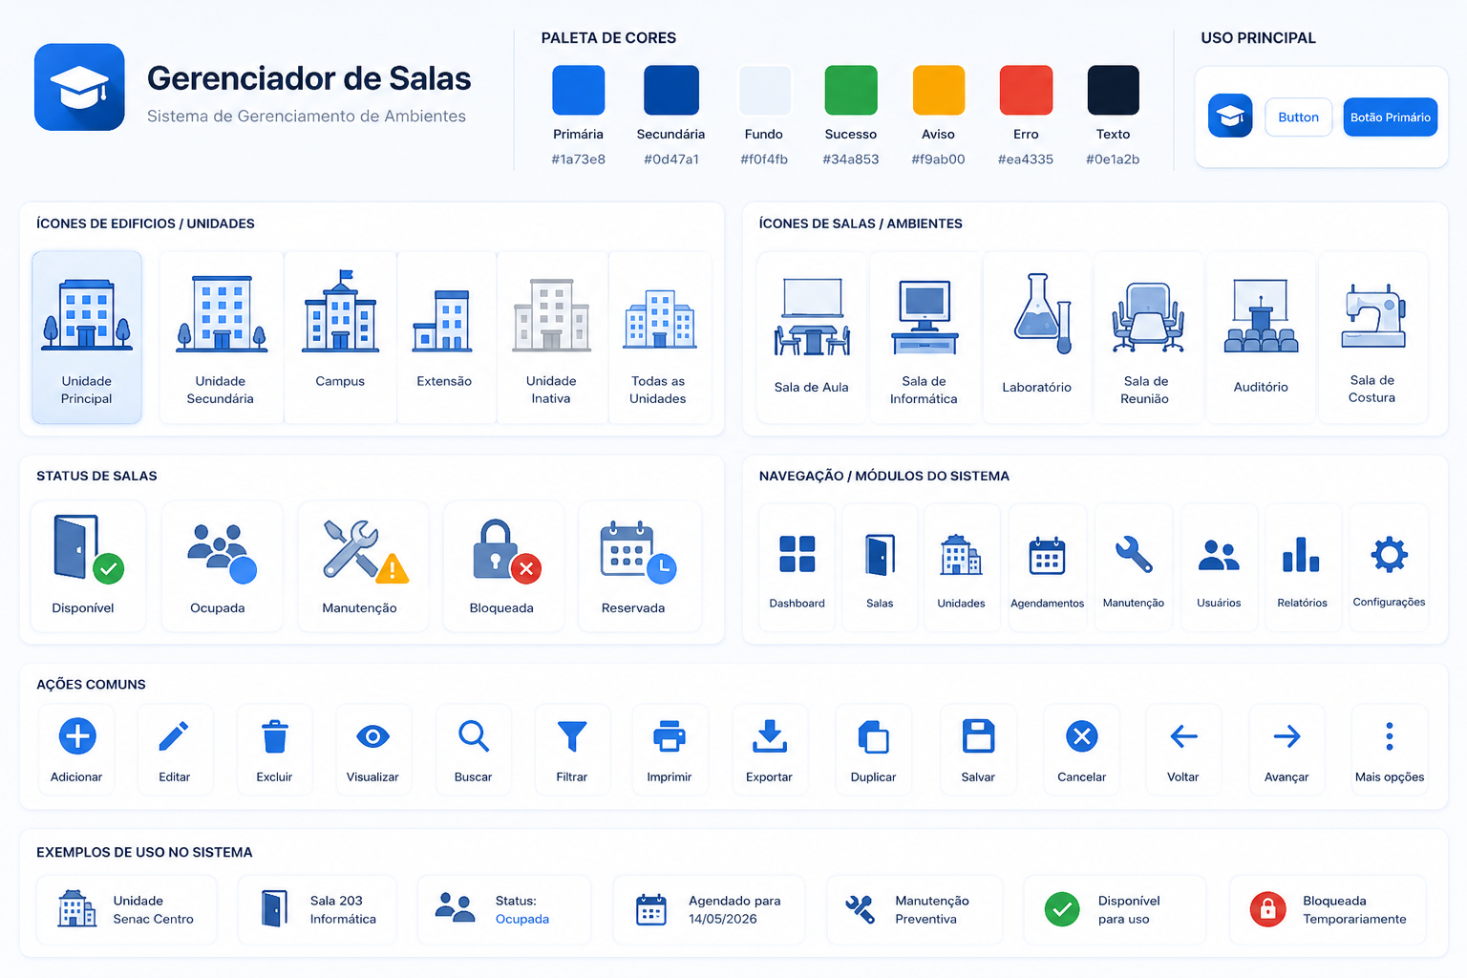
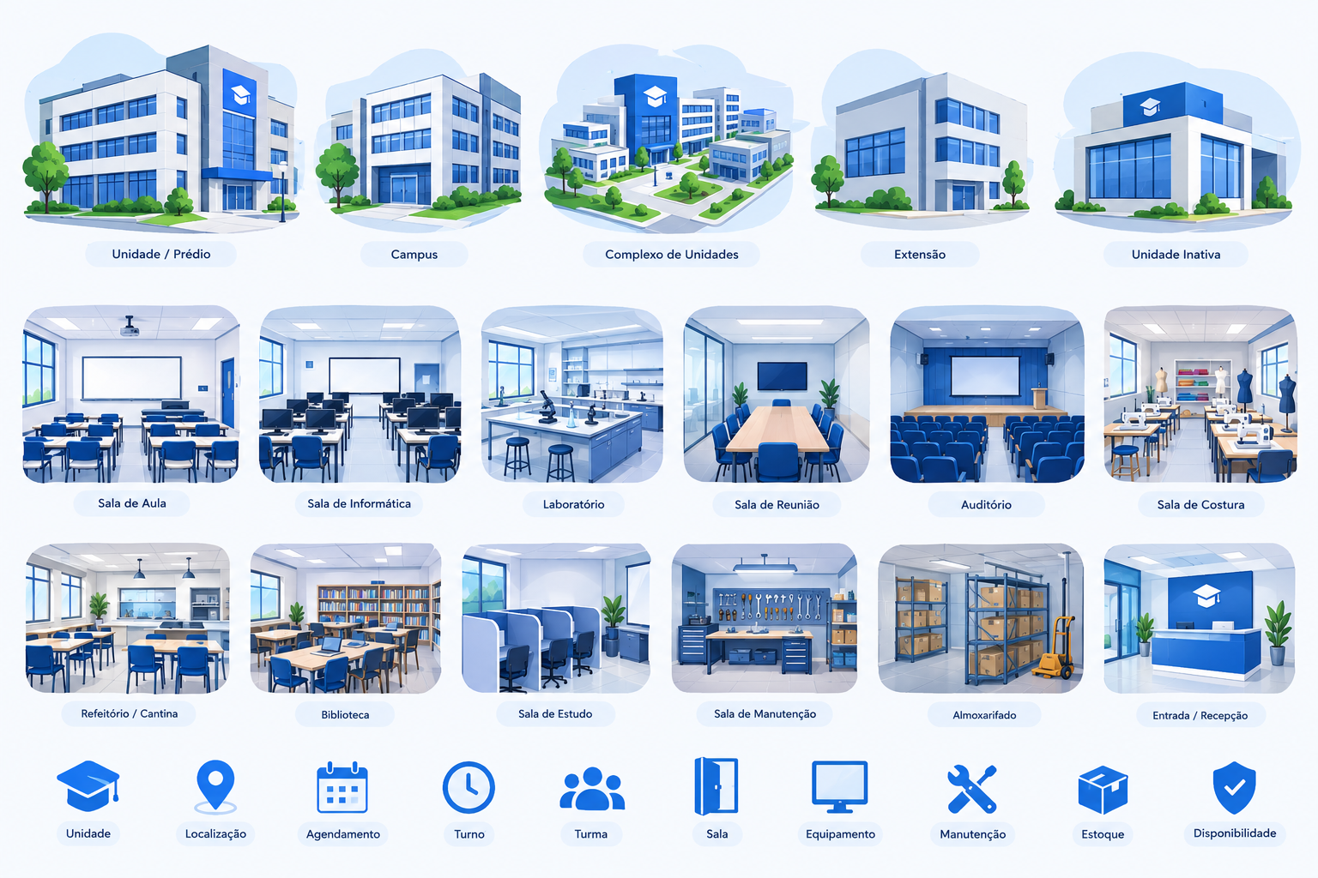

SIGA
Sistema de Gerenciamento de Ambientes
Este projeto foi desenvolvido no curso Técnico em Desenvolvimento de Sistemas na Faculdade Senac/Belo Horizonte
Ano
2026/2027
Turma
0648
Docente
Cleiton de Jesus Pereira
Integrantes:
Shanaya Nataly
Raphael Nunes
Simone Alves
Aline Martins
Luiz Felipe
Larissa de Souza
Isaac

Slide 2

SUMÁRIO
Identificação do projeto
  Nome do APP
  Slogan
  Plataforma
  Público alvo
  Objetivo
Layout do sistema
  Estrutura visual
  Cores e estilo
  Tipografia
Qual problema o APP resolve?
  Problema Central
  Problemas específicos
Quem enfrenta esse problema?
Como é resolvido atualmente?
Quais dificuldades existem nesses métodos?
Como o projeto resolve esse problema ?
Sistemas semelhantes
Diferencias do projeto
Equipe de desenvolvimento
Banco de dados
  Tabelas
  Regras
Funcionalidades
  Módulos do sistema
  Permissões por tipo de usuário
Tratamento de dados
Termos de uso
  Privacidade e segurança
  Responsabilidades

Slide 3
Tecnologias utilizadas
APIS
Orçamento
  Educacional
  Profissional
Estratégia de precificação
Considerações finais
Protótipos de telas
Tabela Excel implementação

Slide 4
1
IDENTIFICAÇÃO DO PROJETO
Item | Descrição
Nome do APP | SenacSalas - Gerenciamento de Ambientes
Slogan | "Organize seu espaço acadêmico com inteligência"
Plataforma | Web (Desktop e Mobile)
Público-alvo | Instituições de ensino (escolas, faculdades, cursos técnicos) e empresas com múltiplas unidades
Objetivo | Facilitar o gerenciamento de salas, cursos, professores e cronogramas de aulas em instituições com múltiplas unidades
2
LAYOUT DO SISTEMA
1

Slide 5
3
IDENTIFICAÇÃO DO PROJETO
Item | Descrição
Nome do APP | SenacSalas - Gerenciamento de Ambientes
Slogan | "Organize seu espaço acadêmico com inteligência"
Plataforma | Web (Desktop e Mobile)
Público-alvo | Instituições de ensino (escolas, faculdades, cursos técnicos) e empresas com múltiplas unidades
Objetivo | Facilitar o gerenciamento de salas, cursos, professores e cronogramas de aulas em instituições com múltiplas unidades
2

Slide 6
